Slide 1
Лабораторная работа №1
Выполнил:
Гусев В.Я.

Slide 2

Цель работы
Провести анализ рынка программных решений, предназначенных для обработки данных аэрофотосъемки и космической съемки для картографических работ

Slide 3
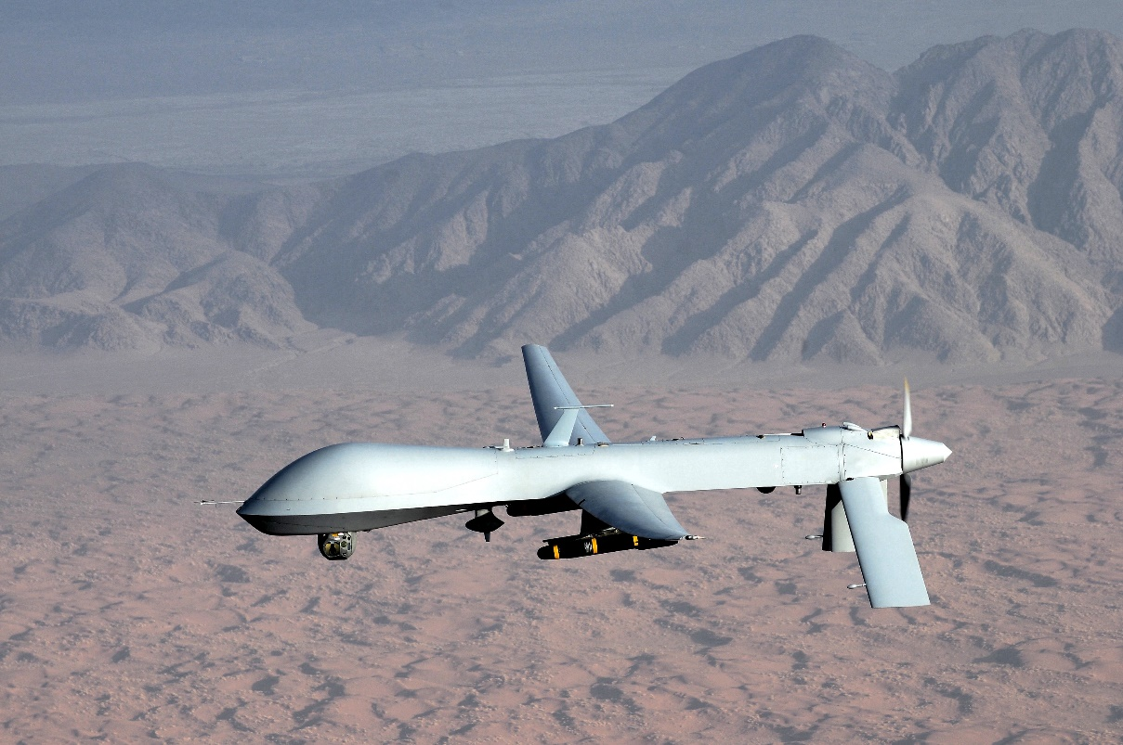
Фотограмметрия
В настоящее время распространено широкое применение беспилотных летательных аппаратов (БПЛА) в фотограмметрических целях. Преимуществом БПЛА является их невысокая стоимость и оперативная организация полета, поэтому они очень востребованы при проектировании объектов строительства и др. В зависимости от материала, полученного при помощи (БПЛА), создаются детальные 3D модели местности, матрицы высот и ортофотопланы. Данные, полученные в результате съемки, подлежит фотограмметрической обработке с помощью автоматизированного программного обеспечения.

Slide 4
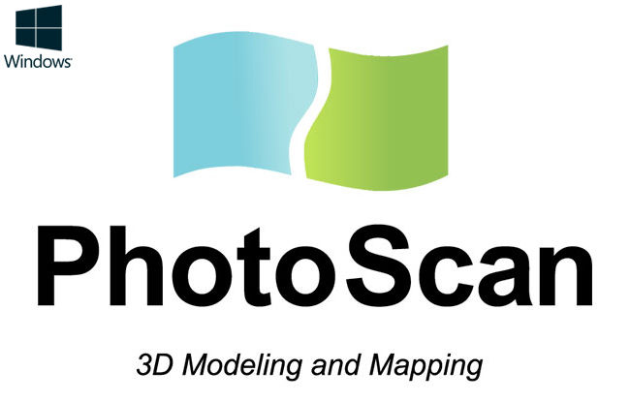
AgiSoftPhotoscan
AgiSoftPhotoscan — это программное обеспечение для фотограмметрической обработки материалов аэрофотосъемки, позволяющее создавать 3D модели, ортофотопланы и ЦММ. Эти данные можно использовать в ГИС-приложениях для создания визуальных эффектов, а также для измерения объектов. AgiSoft обеспечивает отличные результаты сканирования и имеет удобный интерфейс. У программного обеспечения AgiSoft нет ограничений на количество изображений, т.е. это зависит только от вашего компьютера

Slide 5
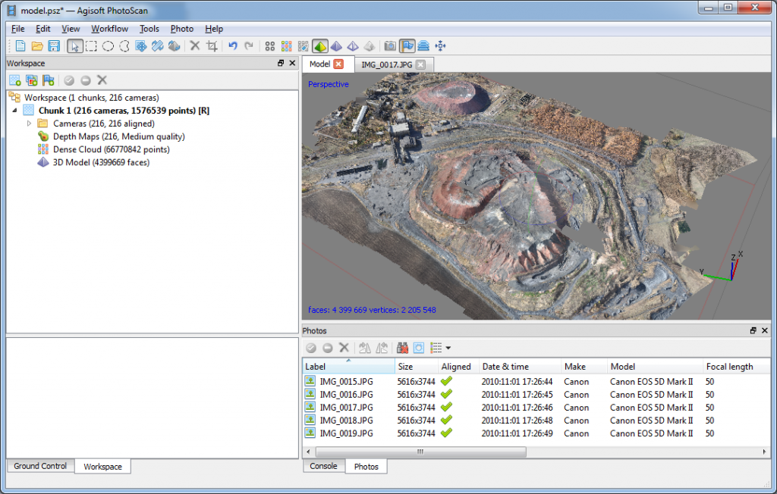
Интерфейс программы AgiSoftPhotoscan

Slide 6

RealityCapture
RealityCapture — это программное обеспечение, которое обрабатывает данные гораздо быстрее и управляет огромным количеством изображений. Главное преимущество RealityCapture заключается в том, что оно может выстраивать изображения за несколько секунд даже на ноутбуке, если в нем есть графический процессор NVidia. Результат можно посмотреть на месте съемки и убедиться, что изображений достаточно.

Slide 7
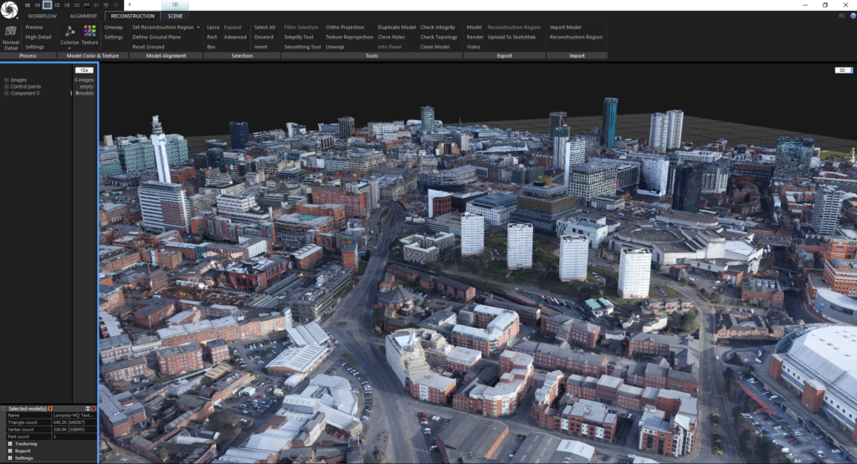
Интерфейс программы RealityCapture

Slide 8

TrimbleUASMaster
TrimbleUASMaster — это программное обеспечение является наиболее подходящим инструментом для полной обработки данных, полученных с БПЛА. UASMaster содержит новейшую технологию для фотограмметрической обработки данных. Программное обеспечение UASMaster легко интегрируется в программную линейку INPHO, а также в фотограмметрический процессор других программных продуктов. Его преимущество состоит в очень понятном рабочем интерфейсе, способном обрабатывать данные, получаемые с БПЛА почти любых производителей. ПО UASMaster может работать с данными, полученными как с аппаратов с неподвижными крыльями, так и с геликоптеров. Предусмотрено выполнение полностью автоматического процесса геопривязки, калибровки камеры, построения облака точек и ортомозаик

Slide 9
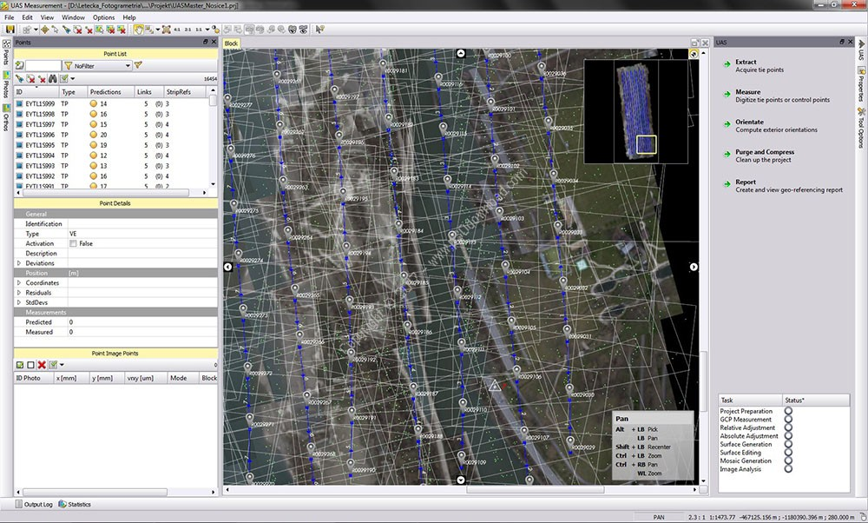
Интерфейс программы TrimbleUASMaster

Slide 10
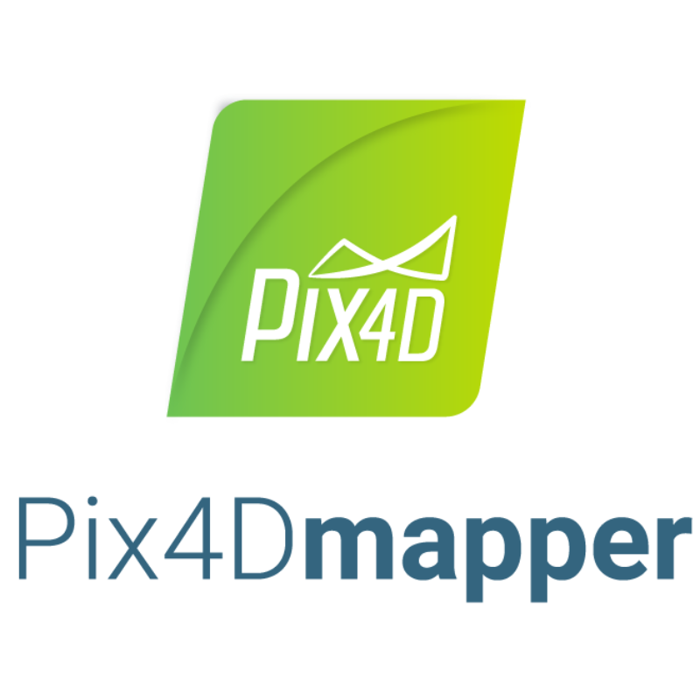
Pix4D Solutions
Pix4D Solutions — линейка программных продуктов швейцарского разработчика Pix4D, которая используется для обработки аэрофотоснимков и получения высокоточных ортофотопланов, 3Dмоделей, ЦММ, ЦМР, карт отражений и карт индексов. Программное обеспечение Pix4D может применяться для оценки объемов земляных работ, создания NDVI-карт для точного земледелия и добычи полезных ископаемых. Обработка в Pix4D находит применение и для выявления изменений ландшафта, а также для ликвидации последствий чрезвычайных ситуаций. Сферы применения ПО Pix4D — это строительство, кадастр, контроль над состоянием окружающей среды, земледелие, аэрофотограмметрия, недвижимость.

Slide 11
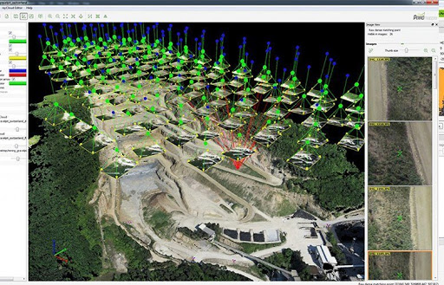
Интерфейс программы Pix4D Solutions

Slide 12
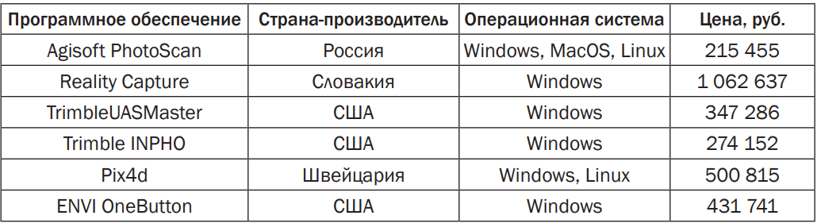
Сравнительная таблица ПО

